Slide 1
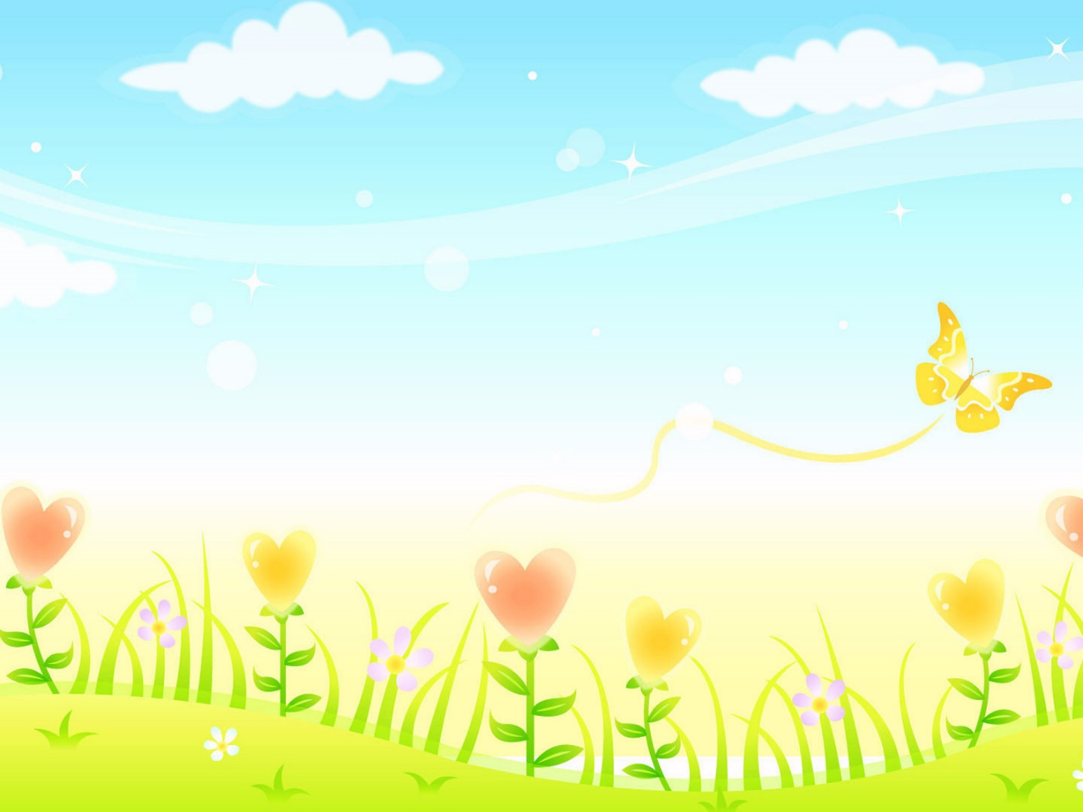

PHÒNG GIÁO DỤC VÀ ĐÀO TẠO QUẬN LONG BIÊN
TRƯỜNG MẦM NON THẠCH CẦU
Giáo án lĩnh vực Phát triển nhận thức
Chủ điểm : Thực vật
Đề tài : Ghép đôi tương ứng 1 - 1
Lứa tuổi : MGB ( 3 – 4 Tuổi )
Năm học : 2020 - 2021

Slide 2
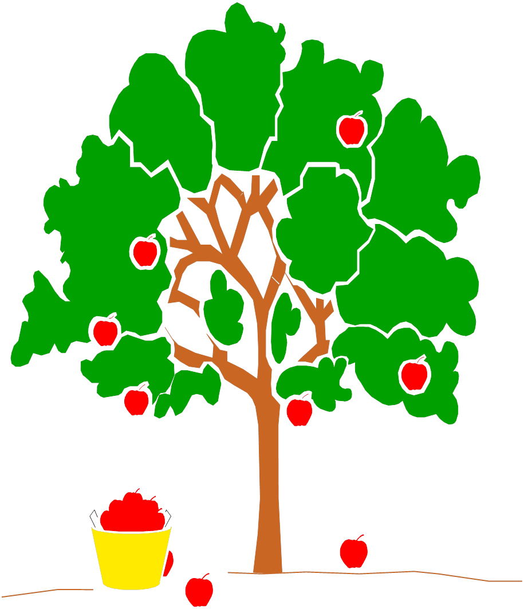
*
Hoạt động 1: Ổn định tổ chức
* Trò chơi: hái quả
- Cô nói cách chơi, luật chơi
- Tổ chức cho trẻ chơi

Slide 3
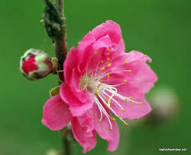
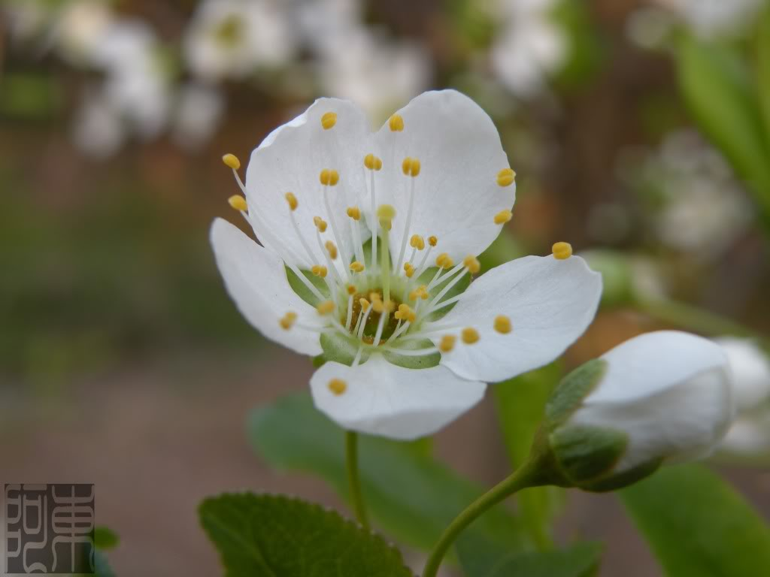
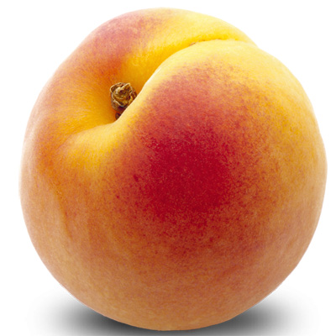
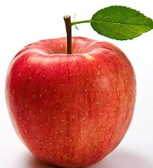
Cung cấp kiến thức mới ( Xếp tương ứng 1-1).
- Cô giới thiệu cho trẻ xem các loại hoa quả.
- Cô xếp tất cả các loại quả trong rá của cô ra và xếp lên bảng.

Slide 4
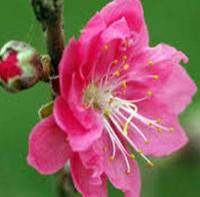
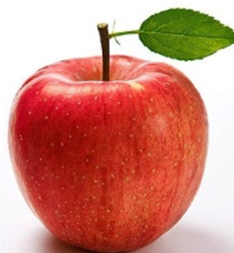
Cô cùng trẻ xếp theo hàng ngang

Slide 5
- Cô và trẻ cùng xếp theo hàng dọc

Slide 6
+ Có hoa nào không có quả không?
Cô củng cố lại nói cho trẻ biết thế nào là xếp tương ứng 1-1
- Cô cho cả lớp nói
- Cô cho cá nhân trẻ nói xếp tương ứng 1-1

Slide 7
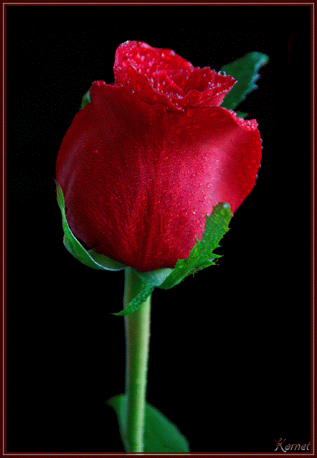
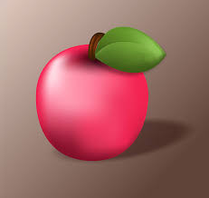

* Trò chơi: “Kết hoa và quả”
- Cho 1/2 trẻ cầm hoa, 1/2 trẻ cầm quả, vừa đi vừa hát bài ‘Hoa kết trái’ khi nghe cô nói “Kết hoa với quả” thì các con kết hoa với quả theo yêu cầu của cô đề ra.
- Cho trẻ chơi 2- 3 lần.

Slide 8
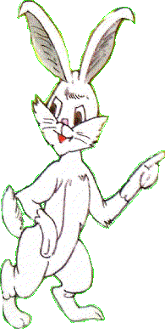
C¸c b¹n gióp m×nh x©y nhµ nhÐ!

Slide 11

Trò chơi:
Thỏ tìm chuồng!

Slide 12

Hoạt động 3: Kết thúc hoạt động
- Cho trẻ nhắc lại tên hoạt động.
- Nhận xét tuyên dương.
- Trẻ có nề nếp tham gia tích cực các hoạt động. Hát bài “Hoa kết trái”.

